Slide 1

Empresa personal
viajeros

Slide 2
Breve descripción
QUIENES SOMOS?
viajeros

Slide 3
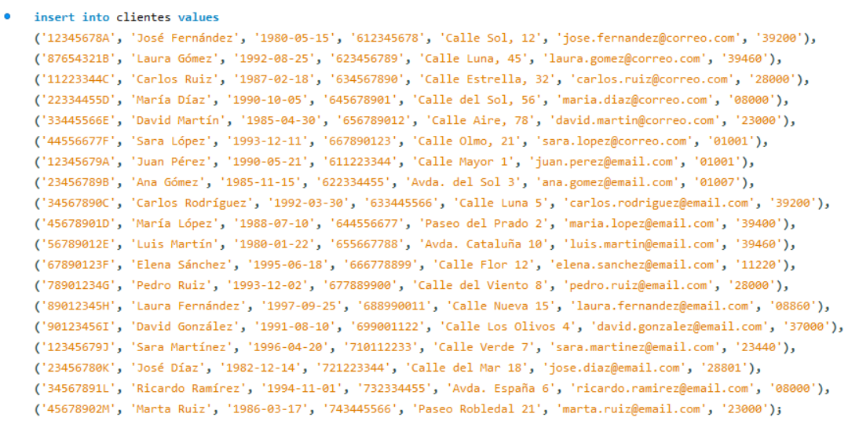
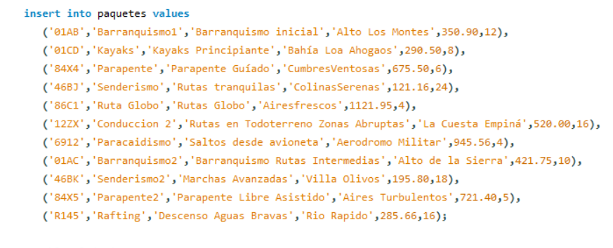
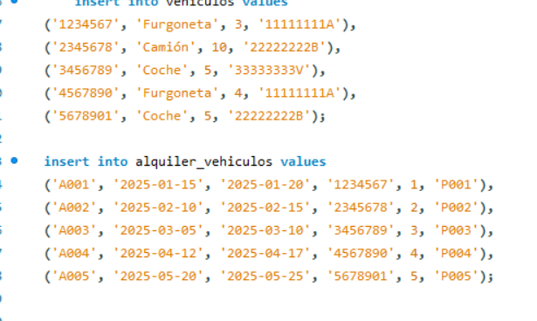
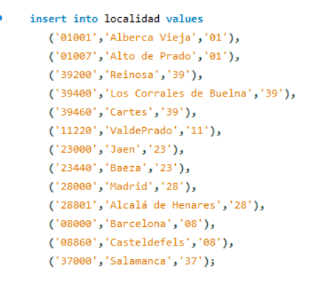
Breve descripción
ME FALTAN DATOS SUFICIENTES
viajeros

Slide 4
Breve descripción
ME FALTAN DATOS SUFICIENTES
viajeros

Slide 5
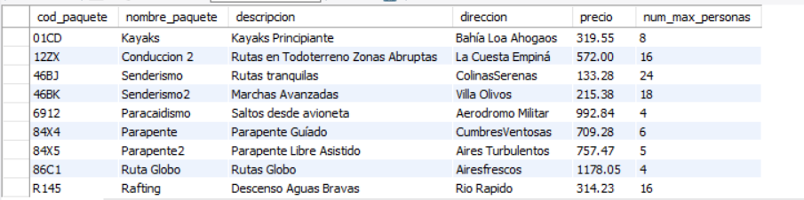
Breve descripción
UPDATES 1
viajeros

Slide 6
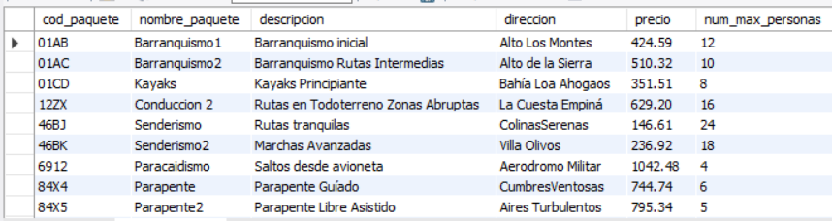
Breve descripción
UPDATES 1
viajeros

Slide 7
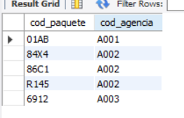
Breve descripción
UPDATES 2
viajeros

Slide 8
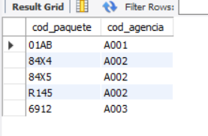
Breve descripción
UPDATES 2
viajeros

Slide 9
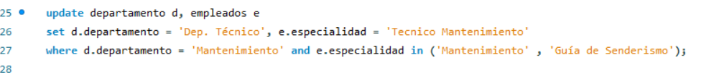
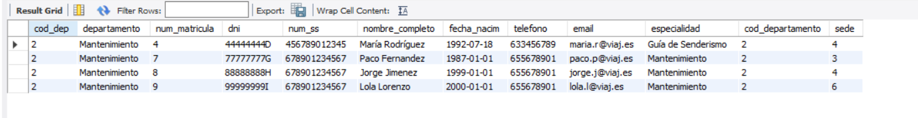
Breve descripción
UPDATES 3
viajeros

Slide 10
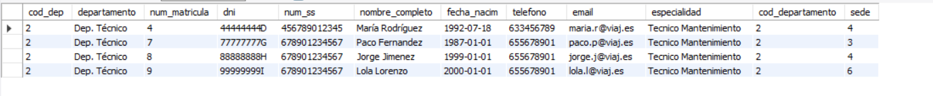
Breve descripción
UPDATES 3
viajeros

Slide 11
Breve descripción
UPDATES 4
viajeros

Slide 12
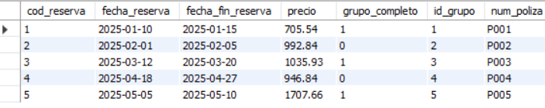
Breve descripción
UPDATES 4
viajeros

Slide 13
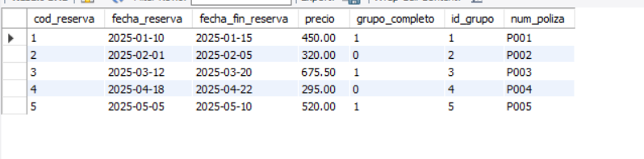
Breve descripción
UPDATES 5
viajeros

Slide 14
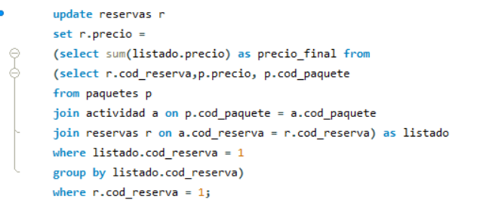
Breve descripción
UPDATES 5
viajeros

Slide 15
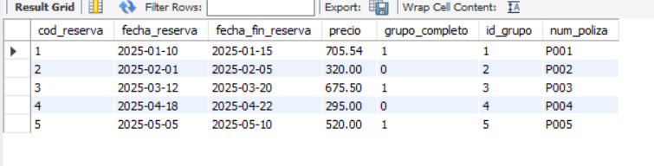
Breve descripción
UPDATES 5
viajeros

Slide 16
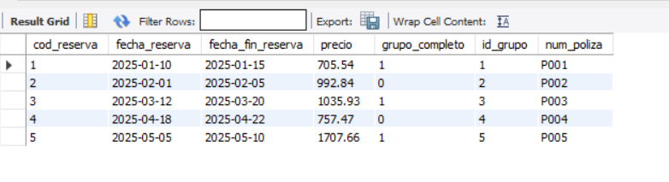
Breve descripción
UPDATES 5
viajeros

Slide 17
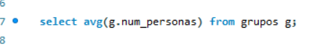
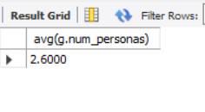
Breve descripción
CONSULTA 1
viajeros

Slide 18
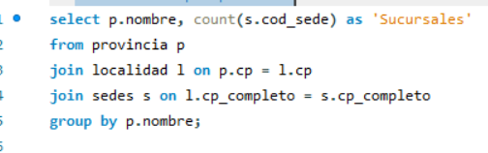
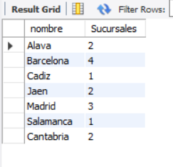
Breve descripción
CONSULTA 2
viajeros

Slide 19
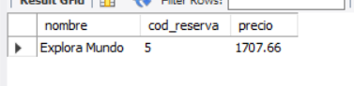
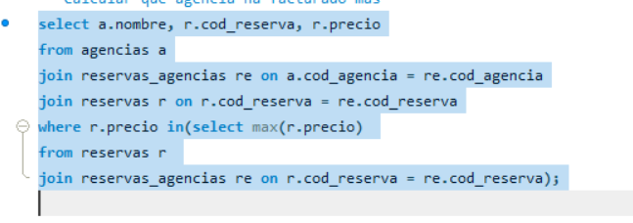
Breve descripción
CONSULTA 3
viajeros

Slide 20
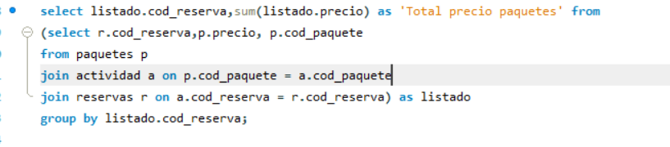
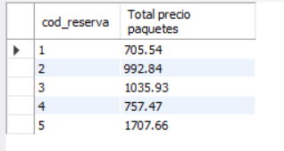
Breve descripción
CONSULTA 4
viajeros

Slide 21
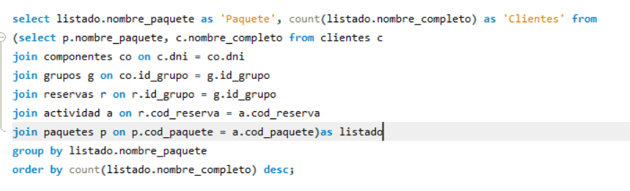
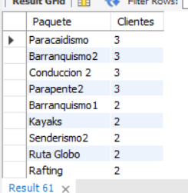
Breve descripción
CONSULTA 5
viajeros

Slide 22
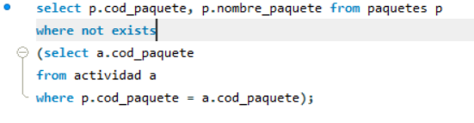
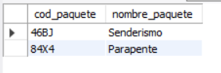
Breve descripción
CONSULTA 6
viajeros

Slide 23
Breve descripción
HASTA AQUÍ
viajeros

